Slide 1


公司试用人员转正评审报告
工作汇报
福州新途信息科技有限公司
汇报人：胡明勇

Slide 2

目录页
CONTENTS PAGE
01
报告目录
02
技能层面
03
业务层面
04
提升空间

Slide 3

感谢各位领导、同事百忙中抽出时间来听取我的汇报，我感到，这既是对公司持续发展的责任心，也是对员工成长的大力关心和支持，这必将指导和推动我的工作再上新台阶。首先，向各位领导、同事的到来表示热烈欢迎和衷心感谢！下面，我从技能和业务两个方面向各位领导作简要汇报。
03
技能
一、技能方面
Eclipse开发环境配置
Form开发
LiveData
MQ

Slide 4
1. Eclipse开发环境配置
04
技能
（1）JDK 包含JDK的安装及环境变量的配置
（2）Eclipse 包含Eclipse的安装和JDK的配置，添加Maven、Git、Svn工具的嵌入
（3）Process Designer 包含访问本机虚拟机的方式、访问网页的方式、从Eclipse启动的方式
（4）Maven 包含安装、配置和使用
（5）Git 包含安装、配置和使用
（6）SVN 包含安装、配置和使用
2. Form开发
（1）界面的开发规范
（2）AT表的创建，实体类的映射及修改（单表和主从表）
（3）form里各个组件的使用（标签、按钮、文本框、下拉框、时间框、Panel、grid、GridActivity、SmartEdit、对象绑定、Timer、 ChoicelistFieldActivity控件、单选多选等）
（4）各个内置对象（part、Image、Station、Production_line、work center等）
（5）Subroutine 的使用
（6）Message的创建和配置
（7）EventSheet
（8）Excel导入导出
（9）SQL模式的查询界面

Slide 5
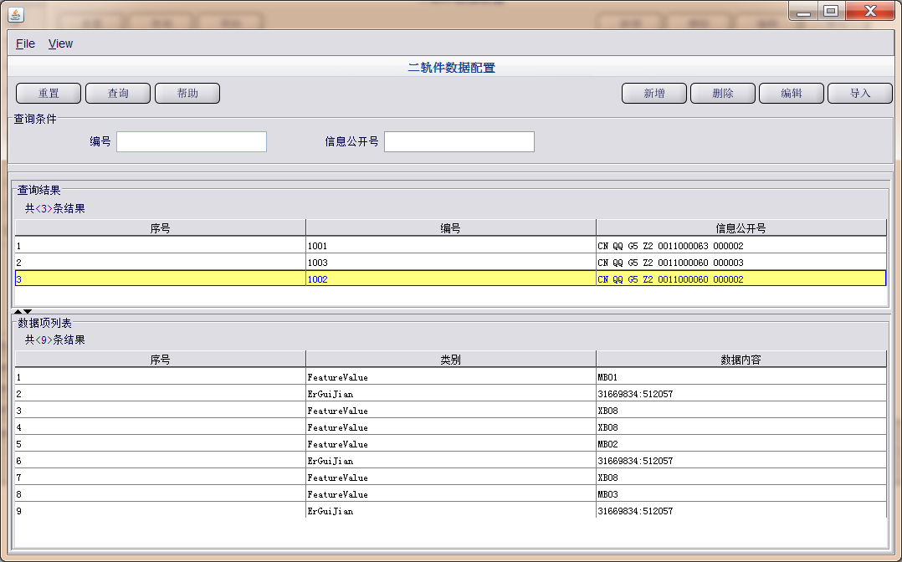
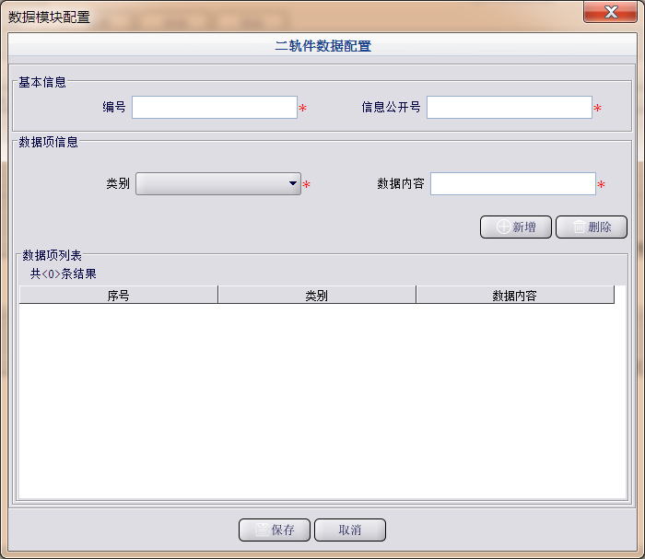
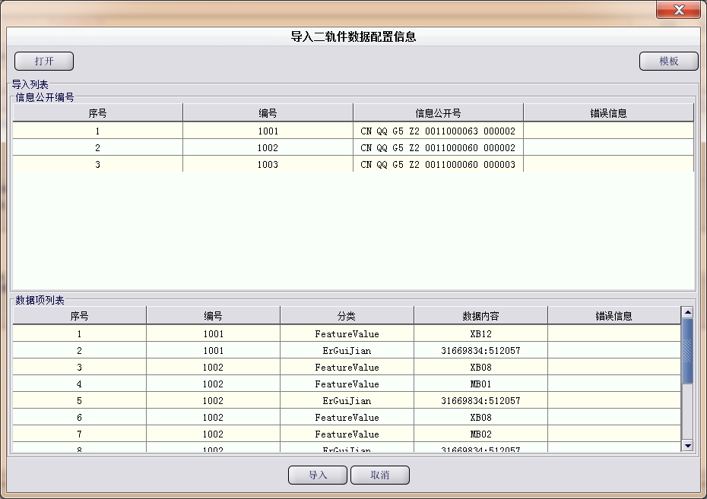
Form图例：维护界面、编辑界面、导入界面
05
技能

Slide 6
06
技能
3. LiveData
（1）过点复位（补过点）（重复请求）
（2）PLC和SOS之间的交互（自动过点）
（3）PLC OPC Server(Kepware) FTSP SOS Server(LiveData)

Slide 7
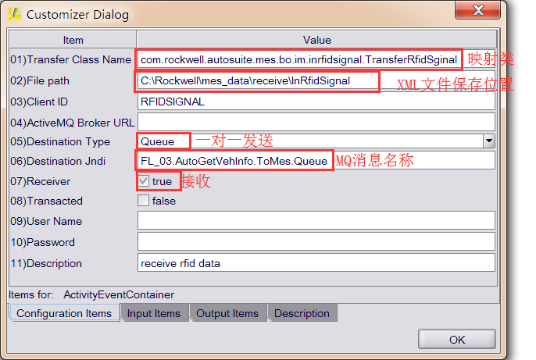
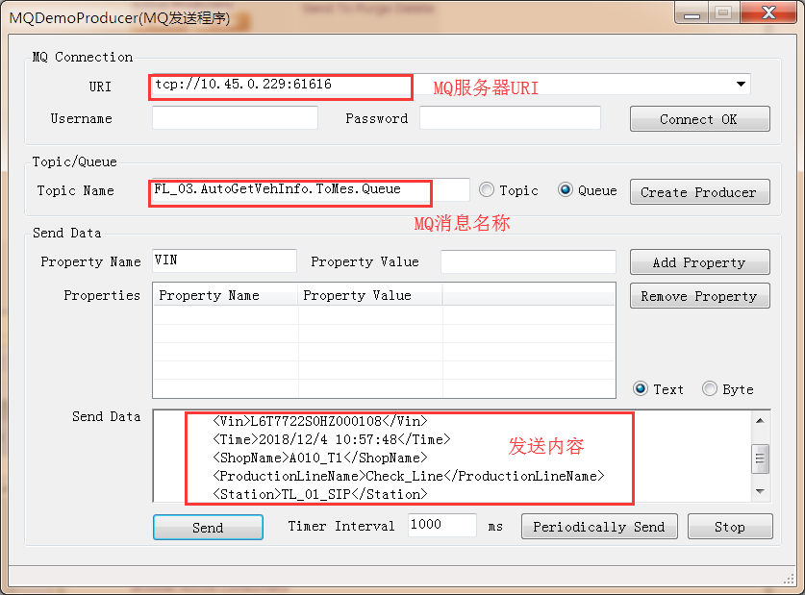
07
技能
4. MQ
（1）自动读写头
（2）自动补过点
（3）JMS使用
（4）MQ的发送和接收

Slide 8
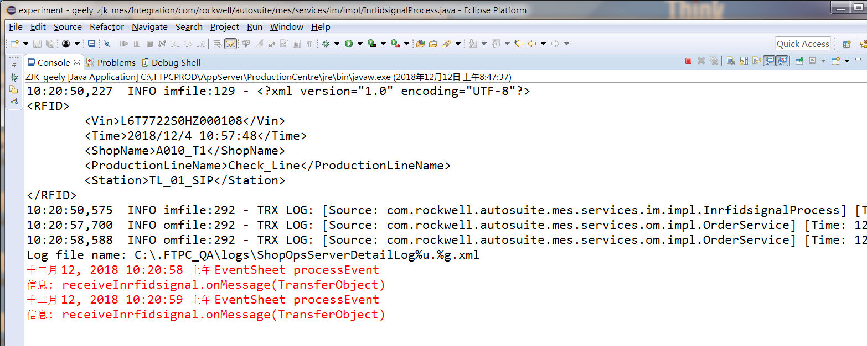
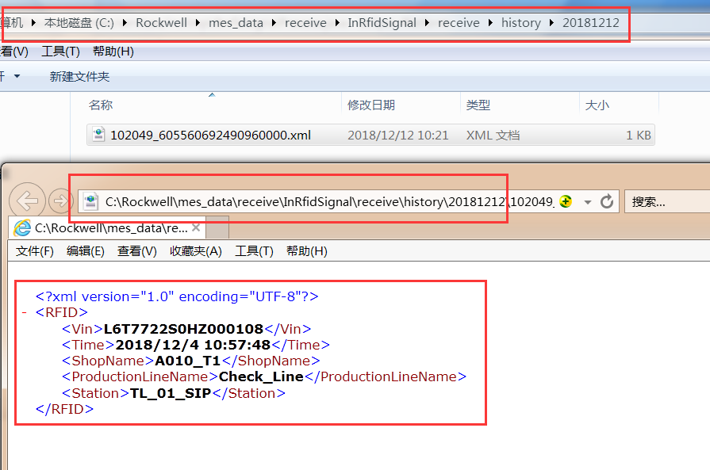
08
技能

Slide 9
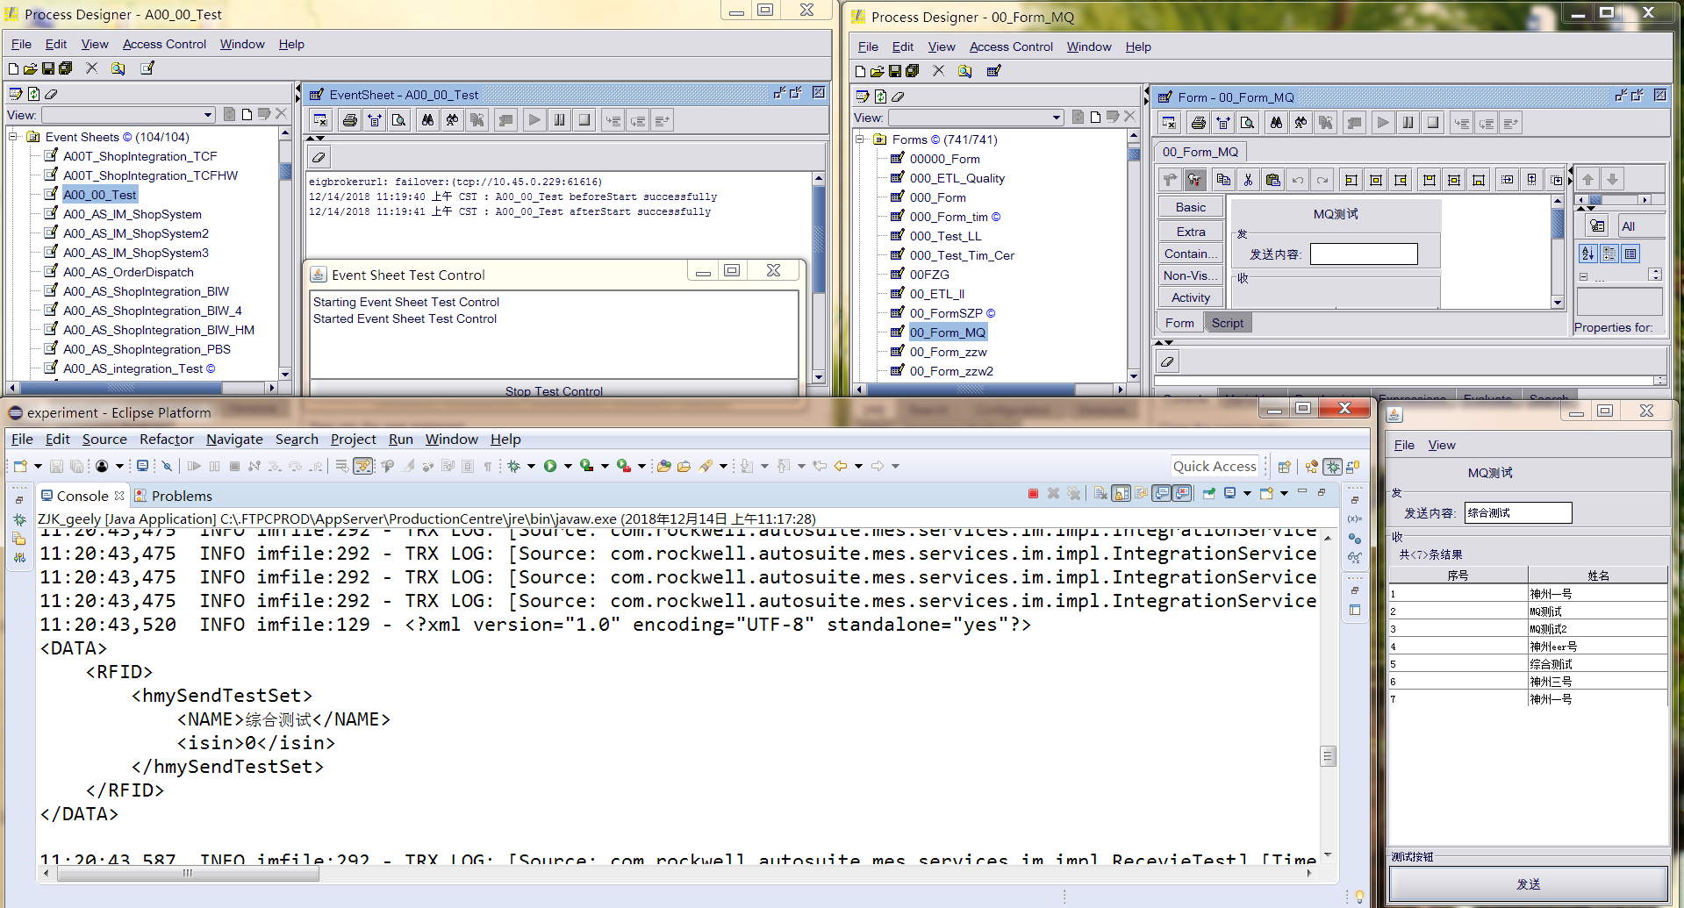
MQ综合练习
09
技能

Slide 10
10
业务
二、业务层面
冲压车间
订单方面
缺陷录入
滞留车
手动过点事件
自动过点事件

Slide 11
1.冲压车间
11
业务
2.缺陷录入
（1）维护缺陷主数据
（2）检测时录入缺陷
（3）进出返修区
Ｉ.判断是否在返修区
Ⅱ.判断是否进行进出库操作
Ⅲ.添加进出库履历
（4）缺陷关闭

Slide 12
3. 滞留车
12
业务
（1）生成滞留车规则
（2）根据规则添加过点计划
（3）查询界面查出满足滞留车规则的滞留车
4.手动过点事件
（1）现场手动或自动扫描FRID，将扫描到的信息发送到MQ服务器
（2）有新纪录时发送信息到
（4）接收到MQ的消息，解析后执行添加过点信息方法，添加过点记录。
5.自动过点事件
PLC KepWare FTSP SOS服务器 Livedate

Slide 13
6.订单方面
13
业务
（1）订单接收 ERP创建订单，MES 从ESB接收到订单信息，解析到数据库
（2）订单排序 发布订单的人可以根据生产现场的具体情况，调整短期订单的发布顺序
（3）冻结解冻 根据现场情况，暂停一些订单的执行，问题解决后，继续执行该订单
（4）订单验证 张家口项目验证 订单里 车型和车身颜色。FMC验证的是订单的完整性
（5）订单发布 确定订单无误后，发布订单，生成子订单排序存入数据库，供PLC请求
（6）订单下发
（7）订单启动 PLC从数据库按顺序获取到订单后存入PLC，车辆到达该站点后，向MES发出请求，触发订单启动事件，启动订单
并跟踪订单
（8）订单完成 打印完合格证以后，订单状态变为finish，此时合格证可以重复打印
（9）订单关闭 定时器48小时后关闭订单，订单状态变为close，此时不能再打印

Slide 14
14
业务

Slide 15




Thank you
福州新途信息科技有限公司

